Slide 1
Задания
Все приведённые ниже химические элементы, кроме двух, являются макроэлементами. Определите два элемента, «выпадающих» из общего списка, и запишите в ответ цифры, под которыми они указаны.
1) цинк
2) селен
3) магний
4) азот
5) фосфор

Slide 2
Наибольшая роль человека в биогенной миграции атомов состоит в
1) вовлечении в биологический круговорот химических элементов
2) увеличении скорости круговорота воды
3) регулировании численности растений и животных
4) регулировании численности микроорганизмов

Slide 3
Возврат химических элементов (азота, углерода, фосфора) в круговорот осуществляется в основном
1) продуцентами
2) редуцентами
3) промышленными предприятиями
4) консументами

Slide 4
Из предложенного списка химических элементов выберите органогены. Выберите два верных ответа из пяти и запишите цифры, под которыми они указаны.
1) кислород
2) азот
3) магний
4) хлор
5) йод

Slide 5
Из предложенного списка химических элементов выберите макроэлементы. Выберите два верных ответа из пяти и запишите цифры, под которыми они указаны.
1) цинк
2) селен
3) магний
4) хлор
5) йод

Slide 6
Все приведённые ниже химические элементы, кроме двух, являются органогенами. Определите два признака, «выпадающих» из общего списка, и запишите в ответ цифры, под которыми они указаны.
1) водород
2) азот
3) магний
4) хлор
5) кислород

Slide 7
Установите соответствие между особенностями круговорота химического элемента и элементом: к каждой позиции, данной в первом столбце, подберите соответствующую позицию из второго столбца.
ОСОБЕННОСТИ КРУГОВОРОТА ХИМИЧЕСКИЙ ЭЛЕМЕНТА)
А)основной резервуар — атмосфера
Б) поглощается из атмосферы в основном бактериями
В) около 50% возвращают в атмосферу растения
Г) значительные количества накапливаются в составе осадочных пород и ископаемых
Д) поглощается растениями из почвы в виде минеральных солей
Е) не усваивается животными и растениями в молекулярном виде
ХИМИЧЕСКИЙ ЭЛЕМЕНТ
1) углерод
2) азот

Slide 8
Найдите ошибки в приведённом тексте. Укажите номера предложений, в которых они допущены. Исправьте их.
1. В составе клетки обнаружено около 80 химических элементов, входящих в периодическую таблицу Д.И. Менделеева. 2. Группу макроэлементов образуют водород, кислород, углерод, цинк, фосфор. 3. Группу микроэлементов составляют бром, азот, сера, железо, йод и другие. 4. Кальций и фосфор участвуют в формировании костной ткани. 5. Кроме того, фосфор – элемент, от которого зависит нормальная свертываемость крови. 6. Железо входит в состав гемоглобина – белка эритроцитов. 7. Калий и натрий необходимы для проведения нервных импульсов.

Slide 9
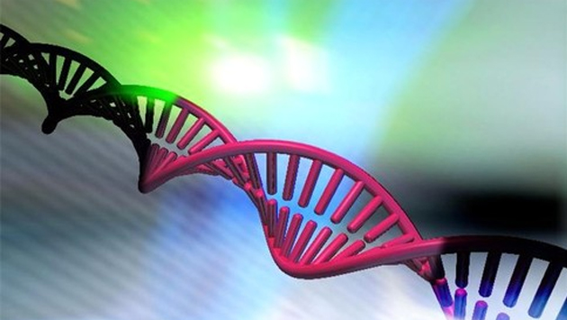
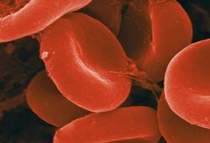

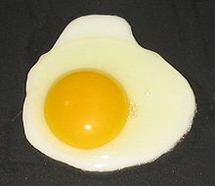


Slide 10


«Строение белков»
3

Slide 11
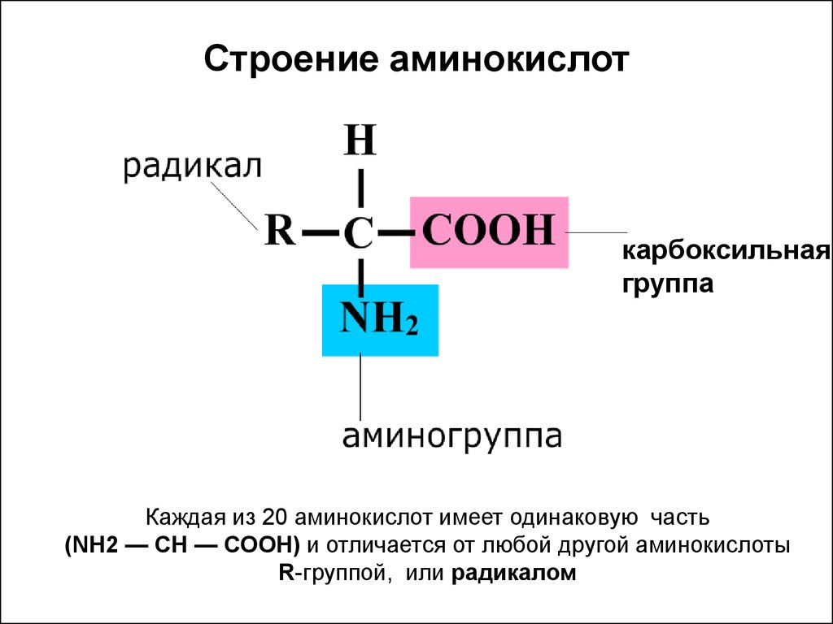

Элементарный химический состав белков
Аминокислоты- мономеры белка
В состав большинства белков входят 20 разных аминокислот.
Как из 33 букв алфавита мы можем составить бесконечное число слов, так из 20 аминокислот – бесконечное множество белков. В организме человека насчитывается до 100 000 белков.
С (углерод) – 50-55%;
О (кислород) – 21-24%;
N (азот) – 15-17% (≈ 16%);
Н (водород) – 6-8%;
S (сера)– 0-2%.
Азот - это постоянный компонент белков и по его количеству можно определить содержание белка в тканях.
Содержание белков в органах человека составляет в среднем 18-20% массы ткани.
В пересчете на сухой остаток - мышцы – до 80%, сердце – 60%, печень – 72%, легкие , селезенка – 82 – 84%.
Образование пептидной связи

Slide 12
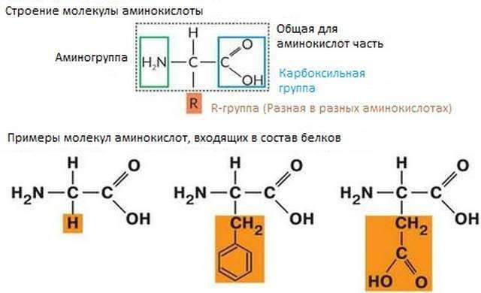

Slide 13
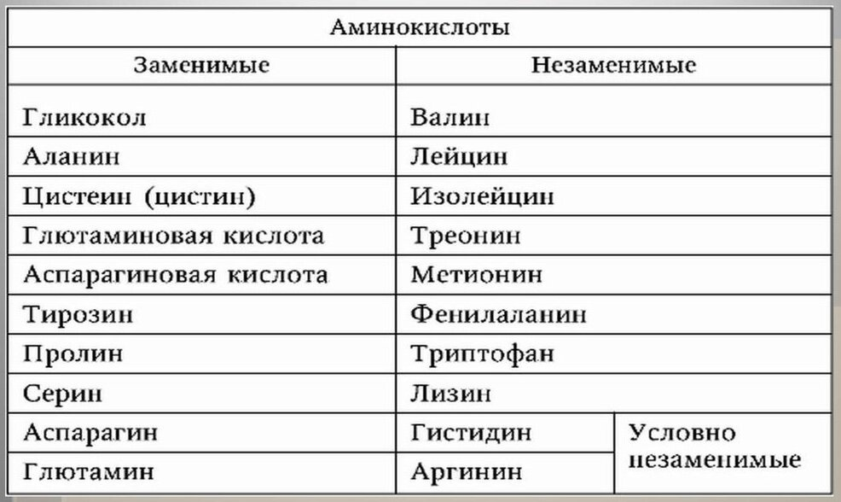

Slide 14
Аминокислоты
Заменимые
Незаменимые
Заменимые аминокислоты могут синтезироваться в организме.
Потребность организма осуществляется за счет поступления белков пищи.
.
Незаменимыми для взрослого здорового человека являются 8 аминокислот: валин, изолейцин, лейцин, лизин, метионин, треони́н, триптофан и фенилалани́н.
Для детей незаменимыми также являются аргинин и гистидин.
Не могут быть синтезированы в организме.

Slide 15
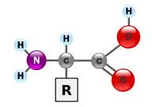
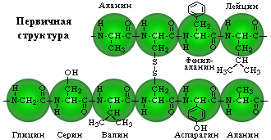
Аминокислота- амфотерное соединение
Первичная структура белков
Первичная структура - определенная последовательность аминокислотных остатков в полипептидной цепи. Связи между аминокислотами пептидные, а следовательно очень прочные
NH 3- АМИНОГРУППА
(свойства основания
- COOH КАРБОКСИЛЬНАЯ ГРУППА
(свойства кислот

Slide 16
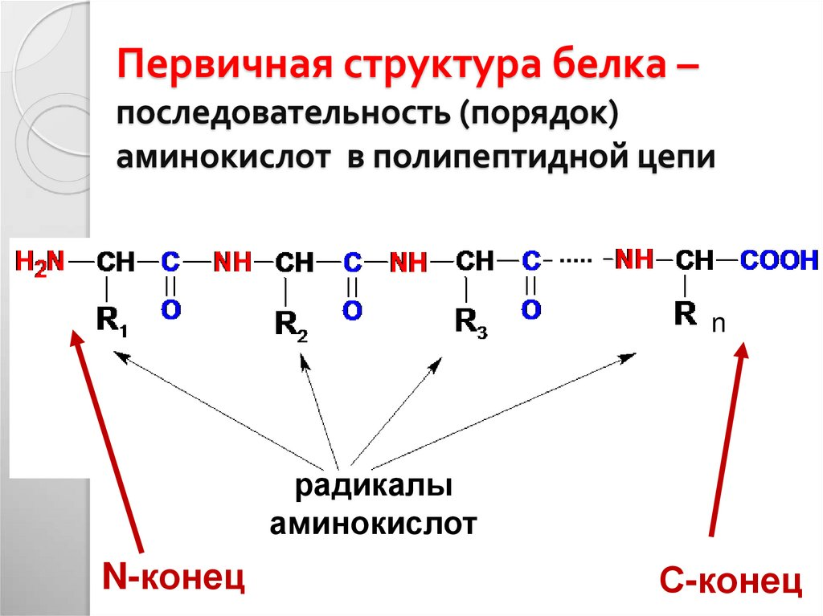

Slide 17
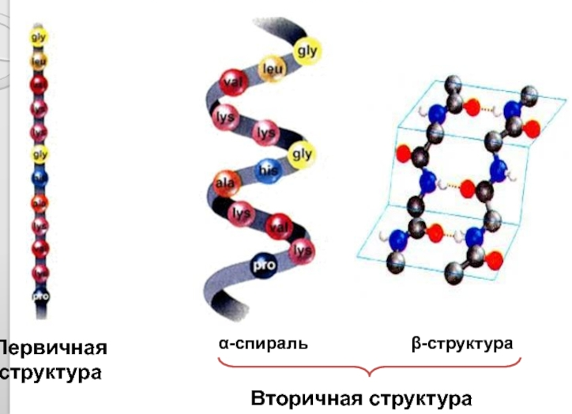

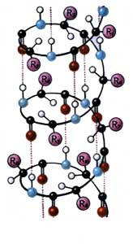
Вторичная структура-белка
Вторичная структура - конформация полипептидной цепи, закрепленная множеством водородных связей между группами N-H и С=О.

Slide 18
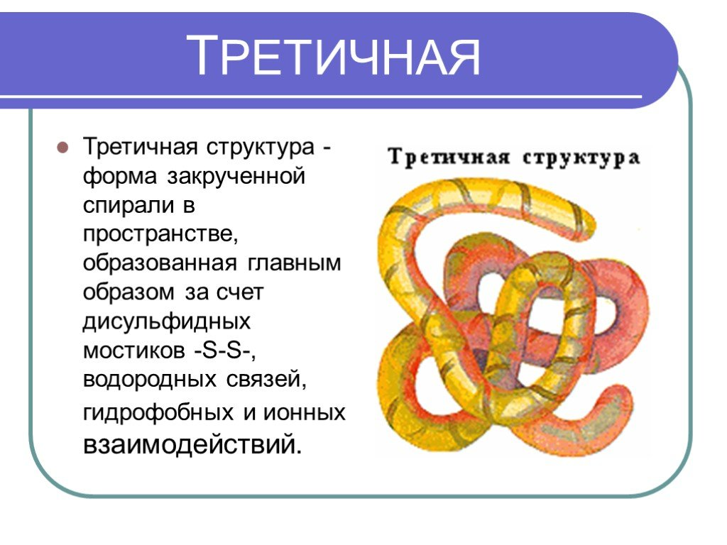
Третичная структура белка

Slide 19
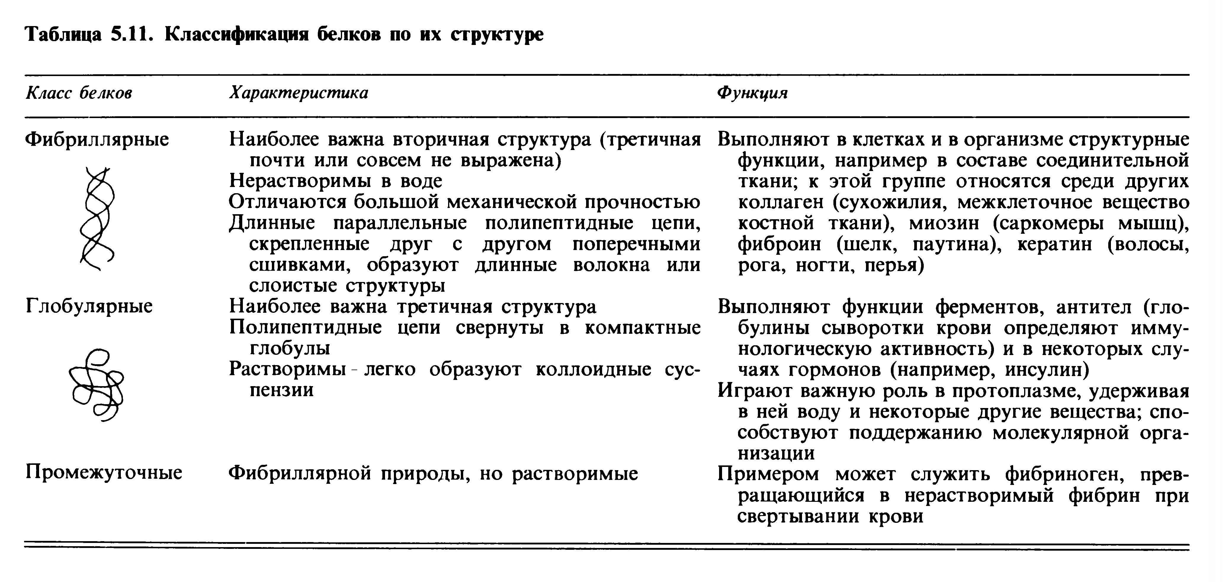
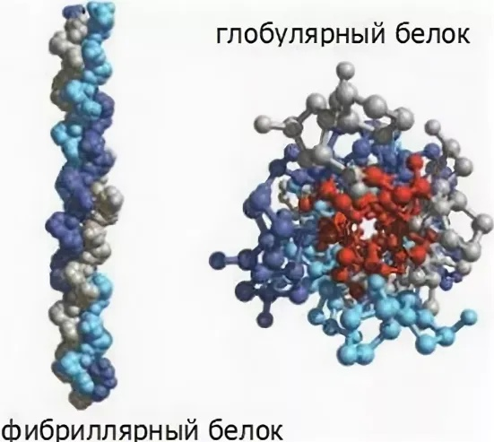

Slide 20
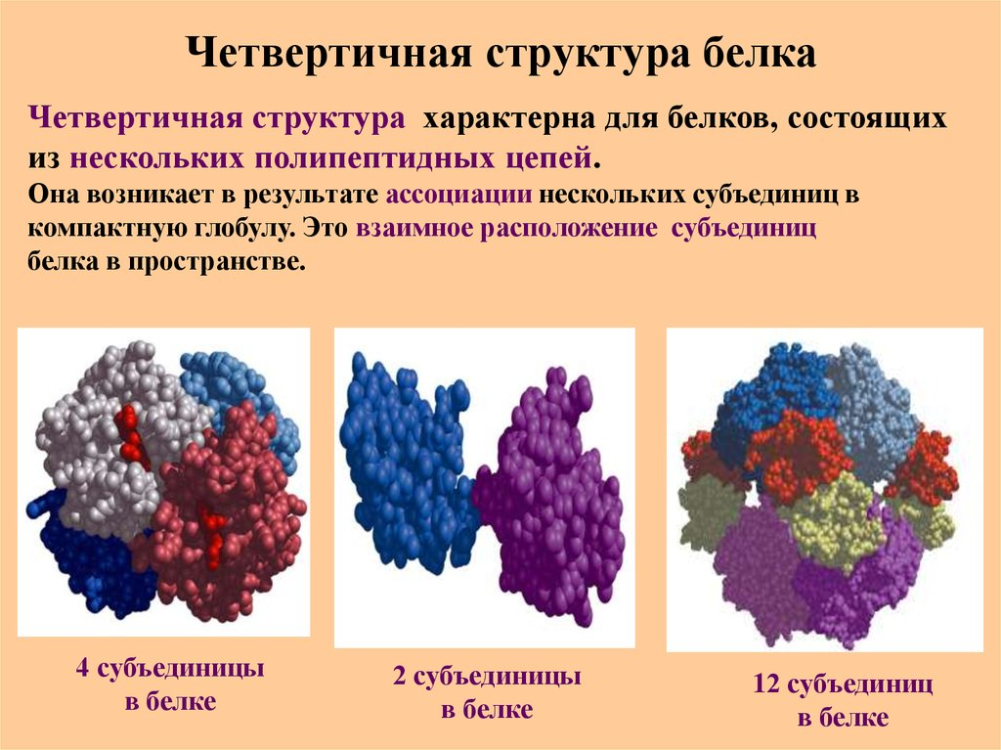

Slide 21
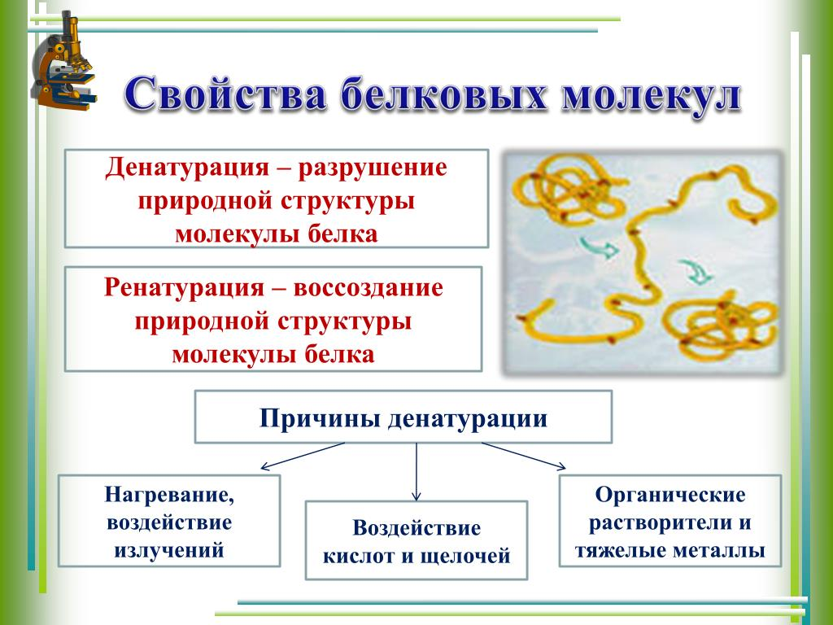
Четверичная структура белка
Денатурация белка
Денатурация белков – это потеря белками их биологических свойств (каталитических, транспортных и т.д.) вследствие изменения структуры белковой молекулы
ренатурация
после устранения воздействия денатурирующего агента белок восстанавливает свою активность.

Slide 22
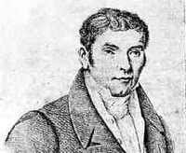
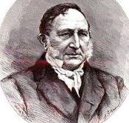
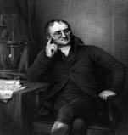
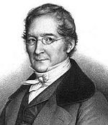
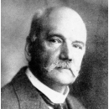
История открытия белков
Браконно Анри –французский химик
(29.05. 1780– 13.01.1855)
Впервые термин белковый (albumineise) применительно ко всем жидкостям животного организма использовал, по аналогии с яичным белком, французский физиолог Ф. Кене в 1747 г., и именно в таком толковании термин вошел в 1751 г. в «Энциклопедию» .Дидро и Ж. Д'Аламбера.
Впервые выделил (1820) из гидролизата белка аминокислоты глицин и лейцин.
Джон Дальтон- английский химик
(6 сентября 1766 — 27 июля 1844
Геррит Ян Мульдер
В 1803 г. дает первые формулы белков - альбумина и желатина - как веществ, содержащих азот
Голландский химик — органик, который описал химический состав белков.
Жозеф Луи Гей-Люссак – французский химик (6.12.1778-9.05.1850 Проводит химические анализы белков - фибрина крови, казеина и отмечает сходство их элементного состава
Удостоен в 1910 году Нобелевской премии по физиологии и медицине за создание одной из первых теорий строения белков. высказал предположение, что аминокислоты служат «строительными блоками» при синтезе белков.

Slide 23
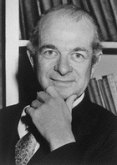
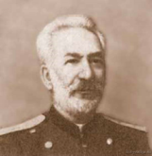
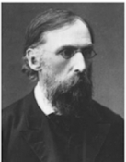
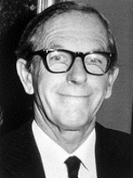
История открытия белков
Лайнус Карл Полинг – американский химик
Данилевский Александр Яковлевич – русский биохимик
Первый учёный, который смог успешно предсказать вторичную структуру белков
1838–1923
Автор теории полипептидного строения белков
ЛЮБАВИН Николай Николаевич – русский химик
Фредерик Сенгер- английский биохимик
Дважды лауреат Нобелевской премии по химии:
1958- «за работы по определению структур белков, особенно инсулина»,
1980- «за вклад в установлении основных последовательностей в нуклеиновых кислотах»
Разработал способ синтеза аминокислот

Slide 24
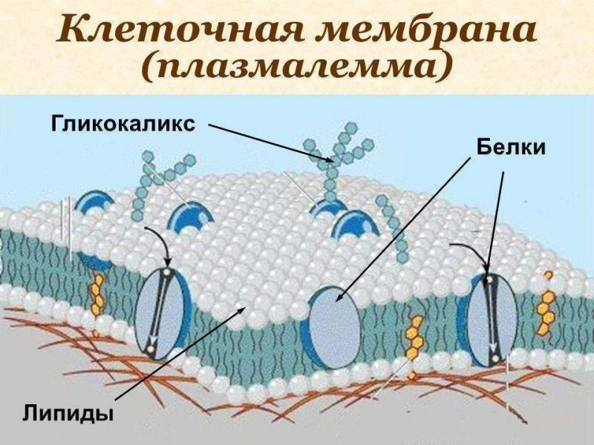
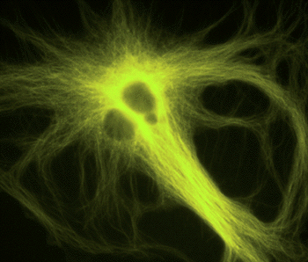
Структурная (строительная) функция
Структурные белки цитоскелета, как своего рода арматура, придают форму клеткам и многим органоидам и участвуют в изменении формы клеток.
Коллаген и эластин — основные компоненты межклеточного вещества соединительной ткани (например, хряща), а из другого структурного белка кератина состоят волосы, ногти, перья птиц и некоторые раковины.

Slide 25
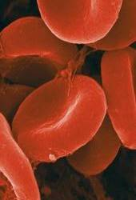
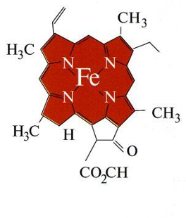
Транспортная функция
Транспортный белок гемоглобин переносит кислород из лёгких к остальным тканям и углекислый газ от тканей к лёгким, а также гомологичные ему белки, найденные во всех царствах живых организмов.
.

Slide 26
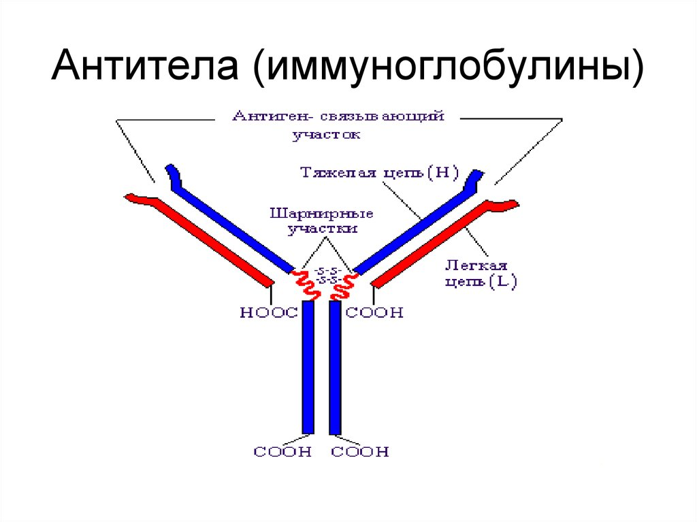
Защитная функция
Химическая защита. Связывание токсинов белковыми молекулами может обеспечивать их детоксикацию.
Особенно важную роль в детоксикации у человека играют ферменты печени, расщепляющие яды или переводящие их в растворимую форму, что способствует их быстрому выведению из организма.
Фибрин и тромбин белки свертывания крови.
Иммунная защита.
Белки, входящие в состав крови и других биологических жидкостей, участвуют в защитном ответе организма.
Антитело – белок
Агглютиногены и агглютинины – белки
Фибрин

Slide 27
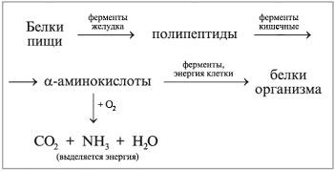
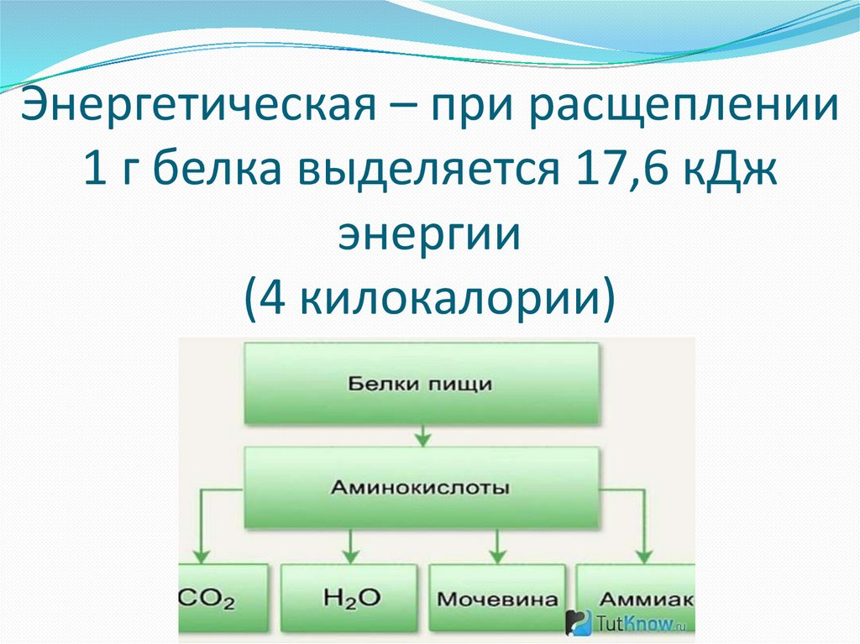
Энергетическая функция
Сначала белки распадаются до аминокислот, а затем до конечных продуктов — воды, углекислого газа и аммиака. Однако в качестве источника энергии белки используются только тогда, когда другие источники (углеводы и жиры) израсходованы.

Slide 28
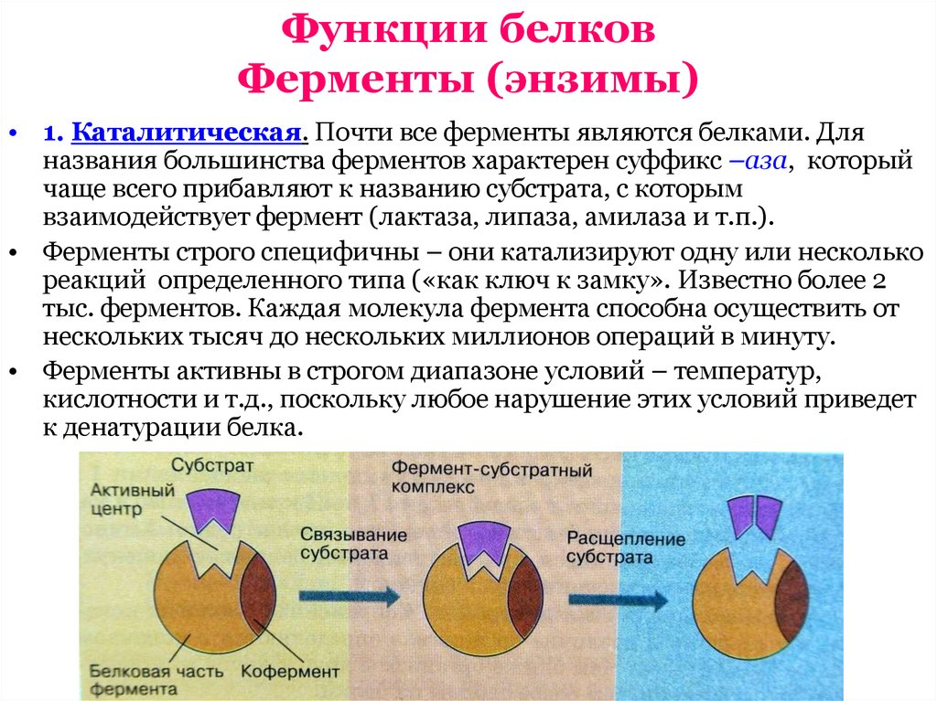
Каталитическая (ферментативная) функция
Все ферменты – белки (катализируют протекание в организме химические реакции)
Каталаза
Липаза
Трипсин
Нуклеаза
Амилаза

Slide 29
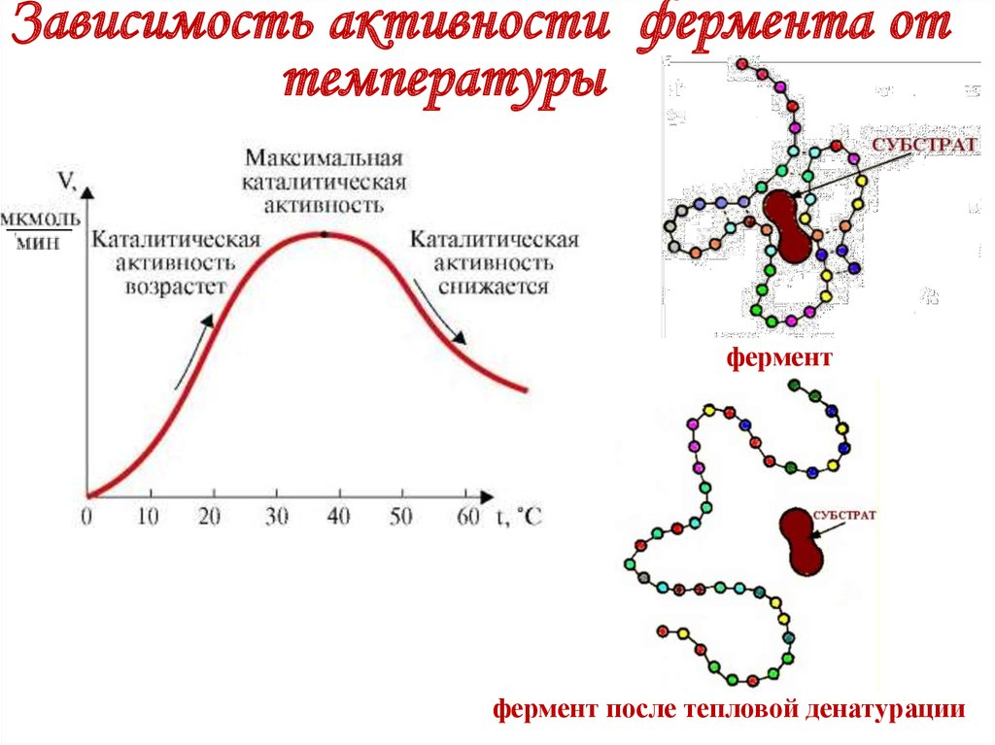
Один фермент ускоряет только один тип биохимических реакций (или одну определенную реакцию)

Slide 30
йод
Ф
крахмал
йод
t
йод

Slide 31
Регуляторная (гормональная) функция
Гормоны- белки. Обеспечивают процессы происходящие в организме.
Соматропин (гормон роста)
Инсулин и глюкагон (гормоны регулирующие уровень сахара в крови)
Тироксин (гормон обмена веществ)

Slide 32
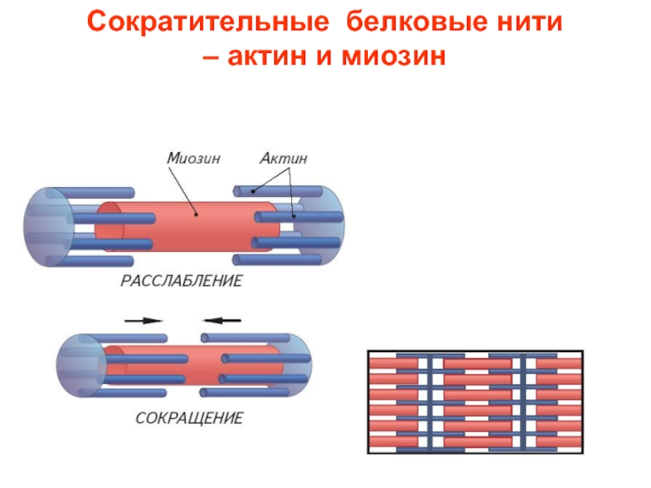
Двигательная (сократительная) функция
Белки мышц обеспечивают движение (Актин и миозин)
Белки образуют микротрубочки и обеспечивают работу веретена деления (тубулин)

Slide 33
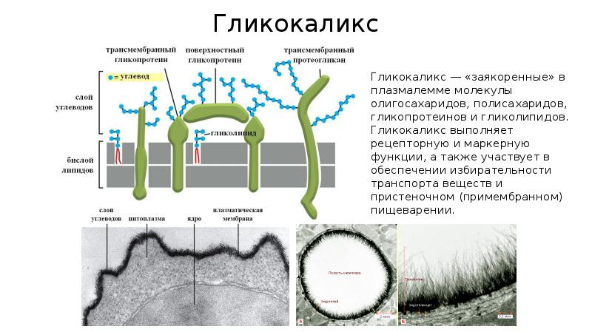
Рецепторная (сигнальная) функция
Гликопротеины входят в состав кликокаликса.
Опсин входит в состав пигментов родопсин и йодопсин (рецепторы сетчатки)

Slide 34
Запасающая функция
Альбумин (в яичном желтке)
Миоглобин (запас 02 в мышцах)

Slide 35
Найдите три ошибки в приведённом тексте. Укажите номера предложений, в которых они допущены, объясните их.
(1) Белки — это нерегулярные биополимеры, мономерами которых являются нуклеотиды. (2) Остатки мономеров соединены между собой пептидными связями. (3) Последовательность мономеров, удерживаемая этими связями, формирует первичную структуру белковой молекулы. (4) Следующая структура — вторичная, удерживается слабыми гидрофобными связями. (5) Третичная структура белка представляет собой скрученную молекулу в виде глобулы (шара). (6) Удерживается такая структура водородными связями.

Slide 36
2 вариант.
1. Сколько аминокислот являются незаменимыми для человека?
А) таких аминокислот нет; б) 20; в) 10; г) 7.
2. Между какими группировками аминокислот образуется пептидная связь?
А) между карбоксильными группами соседних аминокислот;
Б) между аминогруппами соседних аминокислот;
В) между аминогруппой одной аминокислоты и карбоксильной группой другой.
Г) между аминогруппой одной аминокислоты и радикалом другой.
3. Какую структуру имеет молекула гемоглобина?
А) первичную; б) вторичную; в) третичную; г) четвертичную.
4. Первичную структуру белка поддерживают связи:
а) пептидные; б) водородные; в) дисульфидные; г) гидрофобные.
5. Вторичная структура белка определяется:
а) спирализацией полипептидной цепи;
б) пространственной конфигурацией полипептидной цепи;
в) числом и последовательностью аминокислот спирализованной цепи;
г). пространственной конфигурацией спирализованной цепи.
6. Третичную структуру белка поддерживают в основном связи:
а) ионные; б) водородные; в) дисульфидные; г) гидрофобные.
7. Назовите белок, который первым был синтезирован искусственно:
а) инсулин; б) гемоглобин; в) каталаза; г) интерферон.
СОСТАВ И ФУНКЦИИ БЕЛКОВ.
Вариант 1.
1. Какие органические вещества в клетке на первом месте по массе?
А) углеводы; б) белки; в) липиды; г) нуклеиновые кислоты.
2. Сколько аминокислот образует все многообразие белков?
А) 170; б) 26; в) 20; г) 10.
3. Первичная структура определяется аминокислотными остатками:
а) числом; б) последовательностью; в) числом и последовательностью; г) видами.
4. Вторичную структуру белка поддерживают в основном связи:
а) пептидные; б) водородные; в) дисульфидные; г) гидрофобные.
5. Третичная структура белка определяется:
а) спирализацией полипептидной цепи;
б) пространственной конфигурацией спирализованной полипептидной цепи;
в) соединением нескольких полипептидных цепей;
г) спирализацией нескольких полипептидных цепей.
6. В поддержании четвертичной структуры белка не принимают участие связи:
а) пептидные; б) водородные; в) ионные; г) гидрофобные.
7. Физико– химические и биологические свойства белка полностью определяет структура:
а) первичная; б) вторичная; в) третичная; г) четвертичная.

Slide 37
Задания
https://www.bio-faq.ru/prtwo/prtwo048.html
http://biologyonline.ru/index.php/skhemy-konspekty/10-tematicheskie-testy/6-belki-zadaniya

